Slide 1
PHÒNG GIÁO DỤC VÀ ĐÀO TẠO…….
TRƯỜNG TIỂU HỌC
CHÀO MỪNG CÁC EM HỌC SINH ĐẾN VỚI
MÔN: CÔNG NGHỆ LỚP 4
Giáo viên:
Năm học: 2023 - 2024

Slide 2
Thứ , ngày tháng năm 2023
Công nghệ
Phần một:
Công nghệ và đời sống
Bài 6: CHĂM SÓC HOA, CÂY CẢNH TRONG CHẬU (tiết 1)

Slide 3
YÊU CẦU CẦN ĐẠT

Slide 4
KHỞI ĐỘNG
TRÒ CHƠI “AI THÔNG THÁI HƠN”

Slide 5
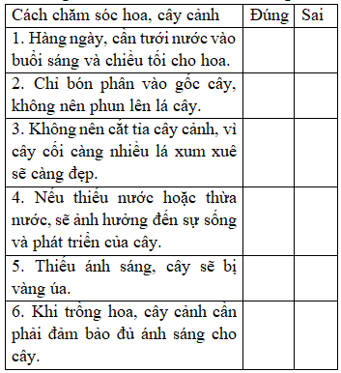
Những cách chăm sóc hoa, cây cảnh trong chậu
KHỞI ĐỘNG

Slide 6
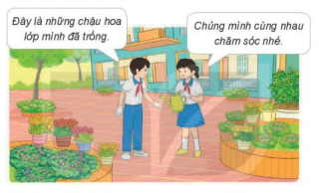
KHỞI ĐỘNG

Slide 7
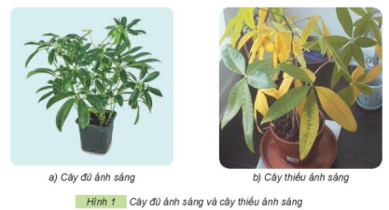
1. ĐẢM BẢO ĐỦ ÁNH SÁNG CHO HOA, CÂY CẢNH
Khi ánh sáng quá mạnh thừa sáng, cây sẽ vàng lá, cháy mép lá.
Khi thiếu ánh sáng, cây mọc chậm,
yếu ớt, phát triển không bình thường, lá mỏng, không ra hoa, hoặc ra hoa không đều.

Slide 8
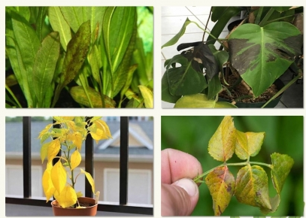

Slide 9
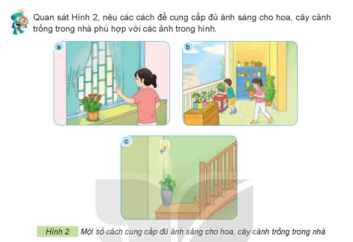
a- Mở rèm cửa sổ
b- Đặt cây ra ban công
c- Đặt cây ở những nơi có đèn chiếu sáng

Slide 10
Nêu cách giảm bớt ánh sáng cho hoa, cây cảnh khi ánh sáng quá mạnh?
+ Đặt cây ở vị trí, không gian thích hợp.
+ Che bóng râm, di chuyển các chậu cây vào nơi râm mát, tránh ánh sáng mặt trời buổi trưa.

Slide 12
GAME
BÓNG BAY
PLAY

Slide 13
GAME
BÓNG BAY
Câu 1: Lan nói rằng: "Hoa, cây cảnh cần đủ ánh sáng để quang hợp." Bạn Lan nói đúng hay sai?
A. Đúng
B. Sai
HẾT GIỜ
1
2
3
4
5
Start
A
D
B
C

Slide 14
GAME
BÓNG BAY
Câu 2: Lá cây sẽ chuyển sang màu gì nếu thiếu ánh sáng?
A. Lá cây chuyển sang màu đỏ
B. Lá cây chuyển sang màu xanh
C. Lá cây chuyển sang màu vàng úa
HẾT GIỜ
1
2
3
4
D. Lá cây chuyển sang màu hồng
5
Start
D
A
B
C

Slide 15
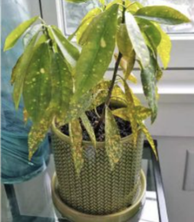
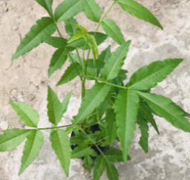
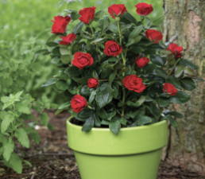
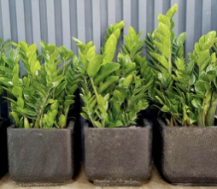
GAME
BÓNG BAY
Câu 1: Đâu là hình ảnh cây bị thiếu ánh sáng?
A.
B.
C.
D.
HẾT GIỜ
1
2
3
4
5
Start
A
D
B
C

Slide 16
GAME
BÓNG BAY
Câu 4: Cây sẽ trở thành thế nào nếu thiếu ánh sáng?
A. Khỏe mạnh, tốt tươi
B. Vươn dài
C. Dễ đổ
HẾT GIỜ
1
2
3
4
5
D. Yếu, vươn dài, dễ đổ
Start
C
A
B
D

Slide 17
GAME
BÓNG BAY
Câu 5: Quan sát hình sau đây và cho biết: Nếu thừa ánh sáng cây sẽ trở thành như thế nào?
A. Yếu, dễ đổ, vươn dài
B. Lá cây chuyển sang màu vàng úa
C. Làm cho cây bị vàng hoặc cháy lá
HẾT GIỜ
1
2
3
4
5
D. Cây dễ đổ
Start
D
A
B
C

Slide 18
Chúc mừng các em

Slide 19
Thứ , ngày tháng năm 2023
Công nghệ
Phần một:
Công nghệ và đời sống
Bài 6: CHĂM SÓC HOA, CÂY CẢNH TRONG CHẬU (tiết 2)

Slide 20
ÔN BÀI CŨ
Nêu các cách cung cấp đủ ánh sáng cho hoa, cây cảnh trồng trong nhà?

Slide 21
YÊU CẦU CẦN ĐẠT

Slide 22
KHỞI ĐỘNG
Mời các em quan sát video.

Slide 23
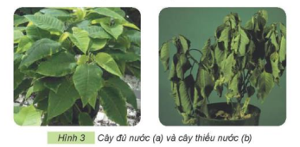
2. TƯỚI NƯỚC CHO HOA, CÂY CẢNH
Cây thiếu nước lá bị héo

Slide 24
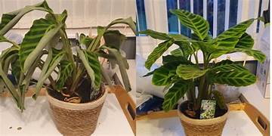
2. TƯỚI NƯỚC CHO HOA, CÂY CẢNH

Slide 25
2. TƯỚI NƯỚC CHO HOA, CÂY CẢNH

Slide 26
2. TƯỚI NƯỚC CHO HOA, CÂY CẢNH

Slide 28
3. BÓN PHÂN CHO HOA, CÂY CẢNH

Slide 29
3. BÓN PHÂN CHO HOA, CÂY CẢNH

Slide 31
Trò chơi
Ô cửa bí mật

Slide 32
1
2
3
4

Slide 33
Câu 1: Đâu là cách tưới nước đúng cách?
A. Dùng bình tưới cây hoặc dùng dụng cụ phù hợp
B. Tưới đều và đủ ẩm phần giá thể trong chậu
C. Tưới nước định kì cho từng loại cây
D. Tất cả các đáp án trên đều đúng
Đáp án: D
Hết giờ
4
5
2
3
1

Slide 34
Câu 2: Đâu là cách bón phân cho hoa, cây cảnh?
A. Bón đều xung quanh gốc cây
B. Pha với nước và tưới vào gốc cây
C. Pha với nước và phun lên lá cây
D. Tất cả các đáp án trên đều đúng
Đáp án: D
Hết giờ
4
5
2
3
1

Slide 35
Câu 3: Để tránh cho cây yếu, vươn dài, dễ đổ và than, lá của cây trở nên nhạt màu và vàng úa. Em cần làm gì?
A. Để cây dưới bóng đèn điện
B. Tưới nhiều nước cho cây
C. Đặt cây ở những chỗ thoáng mát, có đủ ánh sáng cho cây
D. Bón nhiều phân bón cho cây
Đáp án: C
Hết giờ
4
5
2
3
1

Slide 36
Câu 4: Hình ảnh sau đây tưới nước bằng?
A. Tưới nước bằng bình xịt
B. Tưới nước bằng hệ thống tưới nhỏ giọt
C. Tưới nước bằng bình tưới cây
D. Cả ba đáp án đều sai
Đáp án: C
Hết giờ
4
5
2
3
1

Slide 37
Thứ , ngày tháng năm 2023
Công nghệ
Phần một:
Công nghệ và đời sống
Bài 2: MỘT SỐ LOẠI HOA, CÂY CẢNH PHỔ BIẾN (tiết 3)

Slide 38
ÔN BÀI CŨ
Câu 1: Nêu các cách tưới nước cho hoa, cây cảnh?
Câu 2: Nêu các cách bón phân cho hoa, cây cảnh?

Slide 39
YÊU CẦU CẦN ĐẠT

Slide 40
KHỞI ĐỘNG
Mời các em quan sát video.

Slide 41
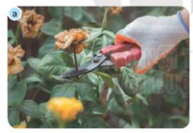
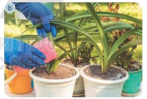
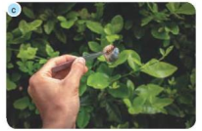
4. CẮT TỈA, VỆ SINH VÀ BẮT SÂU CHO CÂY

Slide 43
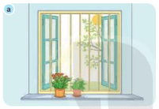
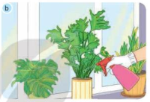
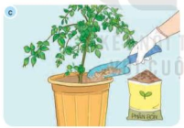
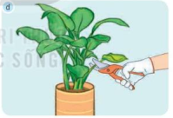
4. CẮT TỈA, VỆ SINH VÀ BẮT SÂU CHO CÂY
Đảm bảo đủ ánh sáng cho hoa, cây cảnh
Tưới nước cho hoa, cây cảnh
Bón phân cho hoa, cây cảnh
Cắt tỉa lá già

Slide 45
VÒNG QUAY
MAY MẮN
30
20
40
10
1
2
3
4
50
80
5
6
7
8
60
70
QUAY

Slide 46
01
Câu hỏi 1: Cách cung cấp đủ ánh sáng cho hoa, cây cảnh trồng trong nhà là?
A. Để cây ở cửa sổ
B. Để cây ở ban công
C. Để cây ở những nơi thoáng mát, có ánh sáng chiếu vào
D. Tất cả các đáp án trên đều đúng
Đáp án đúng: D

Slide 47
02
Câu hỏi 2: Đâu không phải là cách bón phân cho hoa,
cây cảnh?
A. Bón phân xung quanh gốc cây
B. Bón phân vào ngọn cây
C. Pha với nước và tưới vào gốc cây
D. Pha với nước và phun lên lá cây
Đáp án đúng: B

Slide 48
03
Câu hỏi 3: Nếu hoa, cây cảnh không được tưới đủ nước thì sẽ ảnh hưởng đến cái gì của hoa, cây cảnh?
A. Sự sống của hoa, cây cảnh.
B. Sự phát triển của hoa, cây cảnh.
C. Sự đơm hoa, kết trái của hoa, cây cảnh.
D. Sự sống và sự phát triển của hoa, cây cảnh
Đáp án đúng: D

Slide 49
04
Câu hỏi 4: Bón phân đúng cách sẽ giúp cây phát triển tốt, phát huy được hiệu quả của phân bón đúng hay sai?
A. Đúng
B. Sai
Đáp án đúng: A

Slide 50
05
Câu hỏi 5: Ngoài việc cung cấp đủ ánh sáng, nước và phân bón. Ta cần phải làm gì nữa?
A. Vệ sinh lá cây
B. Bắt sâu cho cây
C. Cắt tỉa hoa đã tàn
D. Tất cả các đáp án trên đều đúng
Đáp án đúng: D

Slide 51
06
Câu hỏi 6: Chọn đáp án đúng:
A. Trồng hoa hồng ở nơi có ánh sáng như ban công, cửa sổ.
B. Trồng hoa hướng dương trong nhà.
C. Trồng cây cảnh ở góc tối.
D. Trồng hoa đồng tiền dưới ánh đèn điện.
Đáp án đúng: A

Slide 52
07
Câu hỏi 7: Tại sao phải cắt tỉa, vệ sinh và bắt sâu cho cây?
A. Để cây tươi đẹp và phát triển tốt.
B. Để cây có thể quang hợp.
C. Để cây có thể tạo ra nhiều khí oxi.
D. Tất cả các đáp án trên đều sai.
Đáp án đúng: A

Slide 53
08
Câu hỏi 8: Điền từ thích hợp vào chỗ trống “Tuỳ từng loại … mà
có cách bón khác nhau như bón đều quanh gốc cây, pha với
nước rồi tưới quanh gốc cây hoặc phun lên lá”?
A. Phân bón
B. Hạt giống
C. Cây trồng
D. Hoa, cây cảnh
Đáp án đúng: A

Slide 54
L
L
LOVE
TẠM BIỆT VÀ HẸN GẶP LẠI
G
PIRCE
L
S
T
H
L

